Slide 1

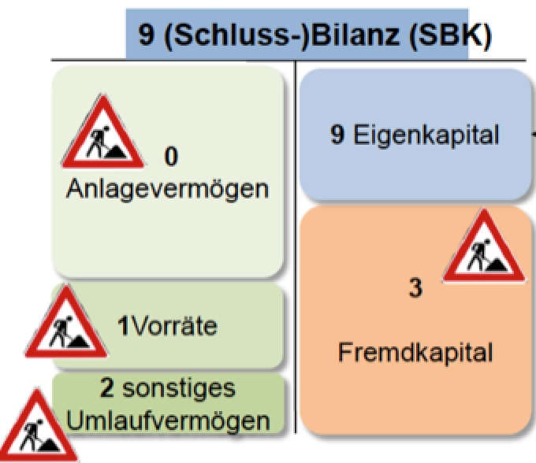




Bilanzierung
Rückstellungen
Ziel/Kompetenzen: Anlässe für Rückstellungen beschreiben können, Bedeutung von Rückstellungen einschätzen können, Rückstellungen im Jahr der Entstehung bilden können, Rückstellungen im Folgejahr richtig behandeln können
1)Wo?
2) Was sind Rückstellungen?
3) Welche Prinzipien gelten
bei der Bewertung?
A
P
Passivposten (Vorsorgen) für ungewisse Verbindlichkeiten (Höhe, Wann, ob überhaupt)
Pensionen/Abfertigungen (lfr.)
Betriebssteuern (kfr.)
Rechts- und Beratungskosten (kfr.)
Prozesskosten, Schadenersatzleistungen (eher kfr.) Extrembeispiel: VW Abgasbetrug, BP Golf Mex.
Sonstige ...
Höchstwertprinzip,
(Unterprinzip des Vorsichtsprinzips – man muss sich eher ärmer machen) d.h. bei einer Werterhöhung bzw. einer drohenden Verbindlichkeit muss schon vorgesorgt werden obwohl die Verbindlichkeit noch ungewiss ist (d.h. sie könnte gar nicht entstehen)
4) Was ist wann zu tun?
Schritte und Reihenfolge | Berechnung u. Besonderheiten | Buchung
Im Jahr Entstehung 31.12. ... Bildung | Es gibt noch keine Rückstellung aus den Vorjahren. | 7 Aufwandskonto (8 Köst) / 3 Rückstellungskonto (3 Köst Rückstellung)
GuV
Bilanz
Aufw
Rst
Im Folgejahr... … Zahlung und ev. Anpassung | 1) Rückstellung wurde in richtiger Höhe gebucht und die Rechnung ist zu zahlen, Vost z.B. bei Beratungsrückstellung | 3 Rückstellung, ev. 2 Vost / 2 Bank
=
Zu
Wenig
Zu
viel
 | 2) ... es wurde zu wenig rückgestellt, Verwendung + zusätzlicher Aufwand (VP) | 3 Rückstellung, 7 Aufwand aus VP (8Köst VP), ev. 2 Vost / 2 Bank
 | 3) ... es wurde zu viel rückgestellt, Zahlung des niedr. Betrages | 3 Rückstellungen, ev. 2 Vost / 2 Bank
 |  | 3 Rückstellungen / 4 Erträge aus der Aufl. v Rückst.
Besondere Rückstellung
Im Jahr Entstehung 31.12. ... Bildung | Abfertigung alt,... | 6 Zuweisung Abf.rst / 3 Rückstellung für Abf.
 | Bezahlung der Abfertigung und EST | 6 Abfertigungsaufw Arb. / 2 Bank, 3 Verb. Finanzamt

